Slide 1
Умный маркетплейс
Кейс №1
Команда: «Цифровые гуру»

Slide 2
1. Идея и структура
Разработка стратегии и поиск креативных концепций
Разработка приложения «Умный маркетплейс».
Проблема: Всё чаще в современном мире люди хотят использовать вариант “ленивого шоппинга», не выходя из дома. В связи с чем, возникла острая потребность создать такой пользовательский опыт, который бы позволил, если, например, эта одежда, примерить на себя полюбившиеся платье или оценить, как сделать уборку новым моющие пылесос. Это бы позволило минимизировать возвраты (по международным данным 30% всех товаров, заказных онлайн, возвращается), увеличить покупательский интерес к данным видам товаров решение о покупке.

Slide 3
1. Идея и структура
Разработка стратегии и поиск креативных концепций
Разработка приложения «Умный маркетплейс»
Идея:
Что если создать функцию виртуальной примерки для уже существующих приложений? Маркетплейсам не придется тратить много времени и ресурсов для разработки этой технологии. Создать эту функцию и дать пользователю возможность оценить вещь в онлайн режиме.

Slide 4
1. Идея и структура
Цель
С помощью цифровых технологий «АR, VR, MR и подобных) разработать сервис (автономный или интегрируемый) для создания нового пользовательского опыта при онлайн покупках.
Задачи
Определить идею и структуру будущего решения, разработать стратегию и найти креативную концепцию.
Провести исследование и анализ конкурентов и трендов.
Создать прототип, проработать один пользовательский сценарий.
Провести расчет стоимости решения, предложенная идея содержит рентабельную и масштабируемую бизнес-модель.
Заполнить паспорт проекта
Подготовить дорожную карту развития проекта

Slide 5
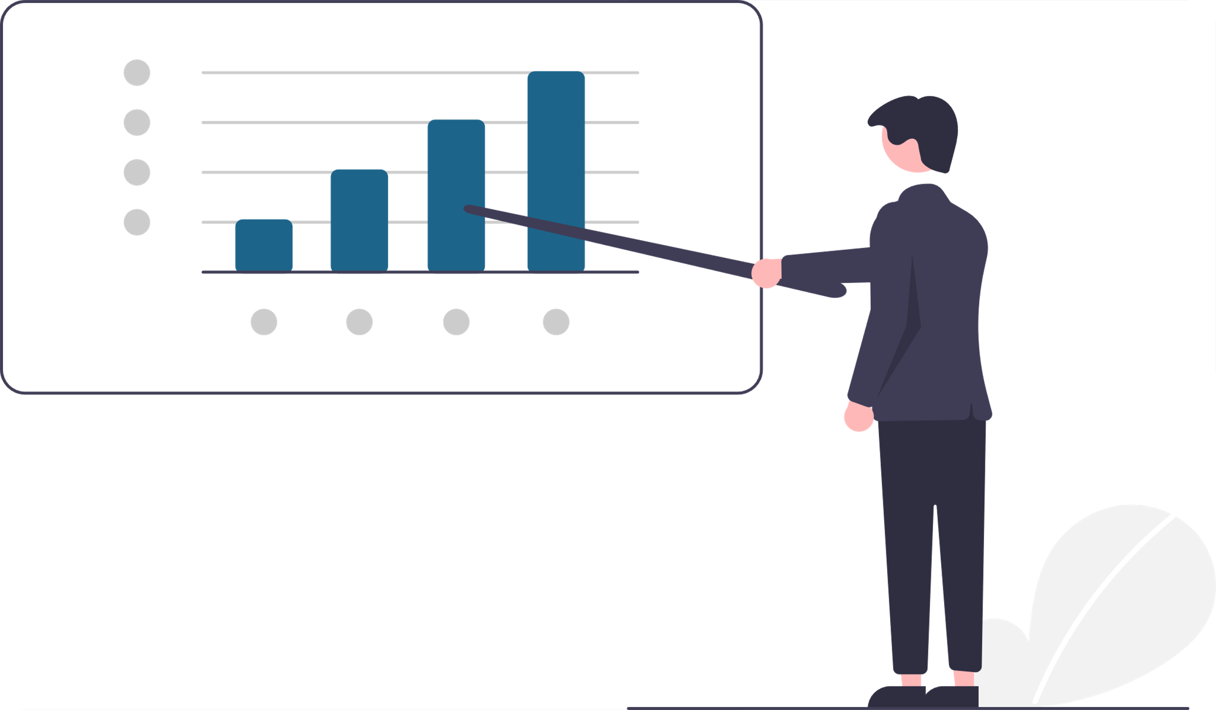
2. Исследование
Анализ конкурентов и трендов, исследование стилей
Что говорит нам статистика?
В 2022 году количество покупок россиян на маркетплейсах выросло на 43% в сравнении с 2021 годом. Доля маркетплейсов в общем объёме покупок тоже увеличилась.
Преимущественно аудитория таких площадок — миллениалы, ценящие скорость обслуживания и закономерно выбирающие экспресс-доставку. Средний возраст посетителей — 25-34, а также 35-44 лет. Среди российских маркетплейсов больше всего уникальных посетителей ежемесячно посещает Яндекс.Маркет (почти 17 млн), затем идут Ozon и WildBerries с 12 и 11+ миллионами соответственно, а замыкает список AliExpress с 7,21 миллиона уникальных посетителей в месяц. С мобильных устройств пользователи чаще всего посещают WB, а с декстопных заходят преимущественно на Ozon и Алиэкспресс. Частота заказов на МП будет увеличиваться и дальше благодаря удобству шоппинга и гарантиям безопасности.

Slide 6
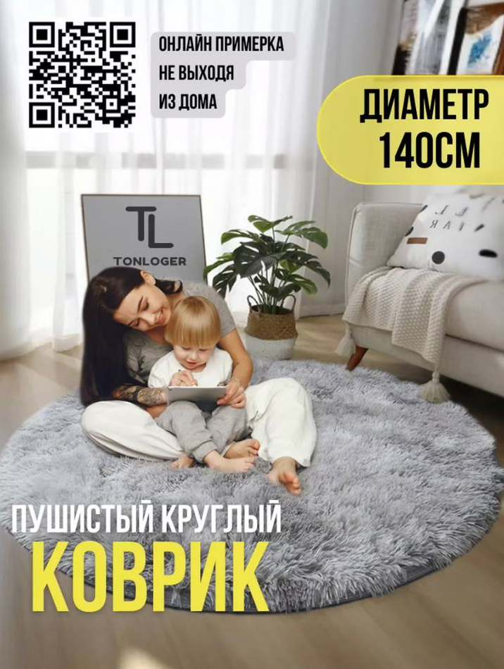
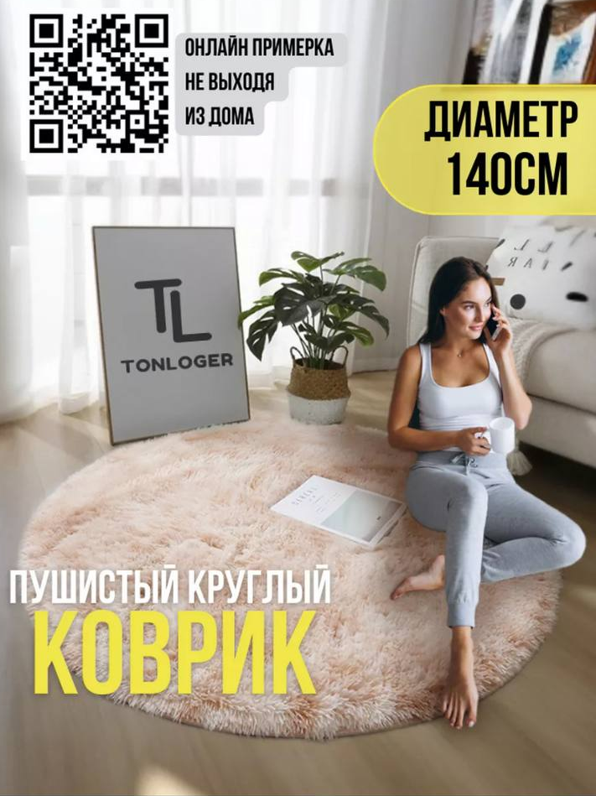
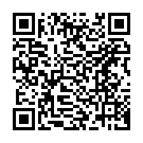
2. Исследование
Анализ конкурентов и трендов, исследование стилей
Сайты конкурентов и кросс-категории

Slide 7
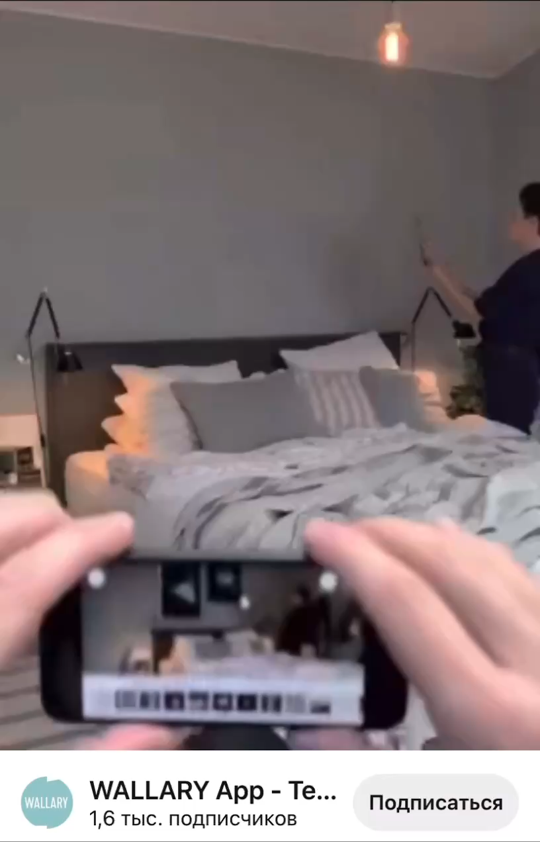

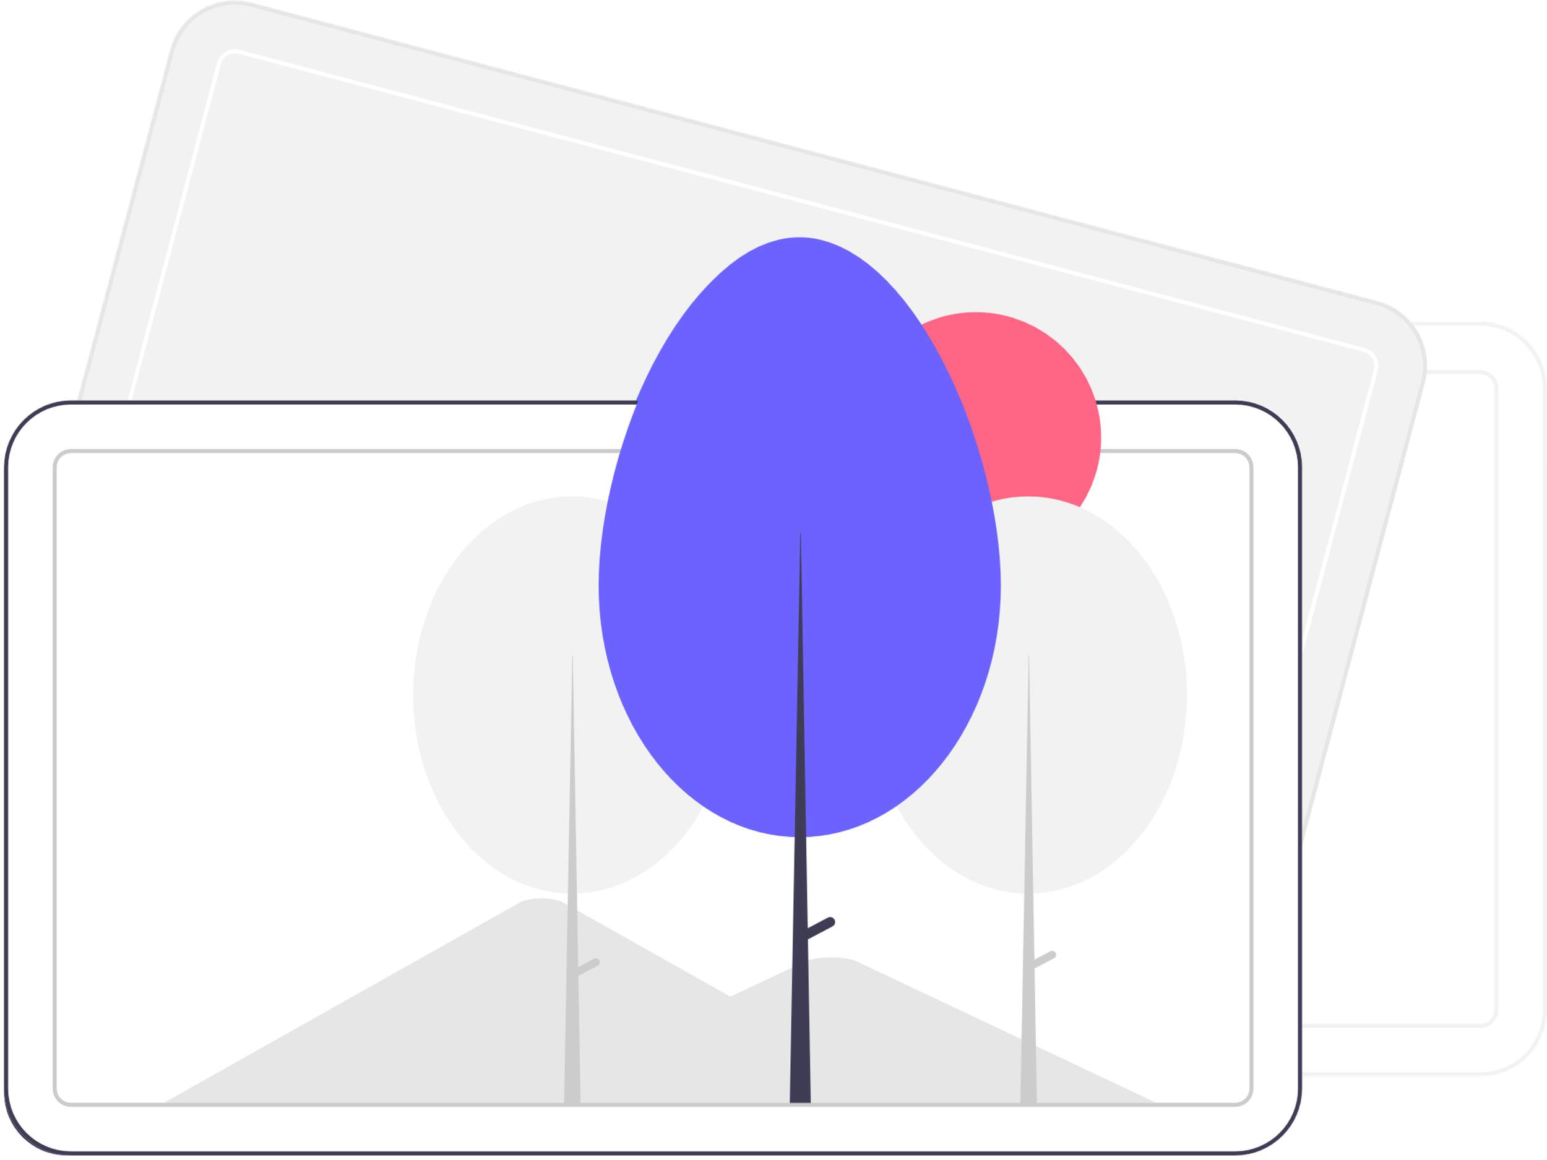
2. Исследование
Анализ конкурентов и трендов, исследование стилей
Сайты конкурентов и кросс-категории

Slide 8
2. Исследование
Подсчет финансов
Для разработки программного обеспечения требуется работа квалифицированного специалиста-программиста VR/AR, его услуги на рынке стоят примерно 100 тыс. руб.
Созданием макетов вещей в пространстве будет заниматься 3D-дизайнер, его работа на рынке оценивается в 60 тыс. руб.
Продакт-менеджер будет отвечает за создание, вывод на рынок и дальнейшую поддержку нового продукта, при этом он должен предложить рынку решение, которого нет у конкурентов и тем самым помочь компании стать успешнее и заработать больше денег, его работа в среднем оценивается в 100 тыс. руб.
Также потребуется аналитик, который будет занимается обработкой данных и составлением на их основе прогнозов, стратегий, планов и рекомендаций клиентам, его услуги на рынке стоят около 90 тыс. руб.
На разработку подобной технологии, по нашим расчётам, понадобится окало 5 месяцев. Таким образом, наше решение будет стоить около 1.750.000 тыс. руб. за 5 мес. работы.
Все данные о средней стоимости работы специалистов взяты с сайта HeadHunter (hh.ru) — крупнейшей платформы онлайн-рекрутинга в России.

Slide 9
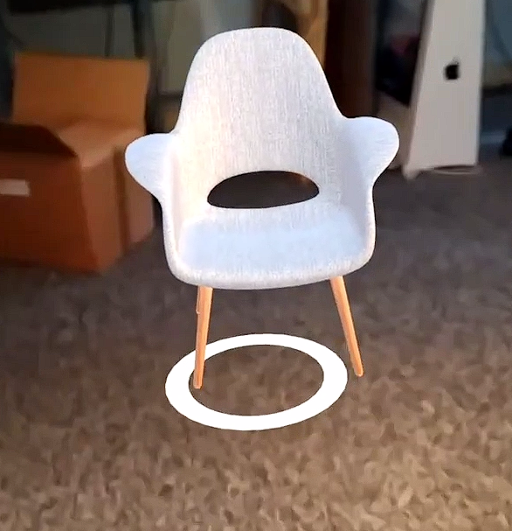
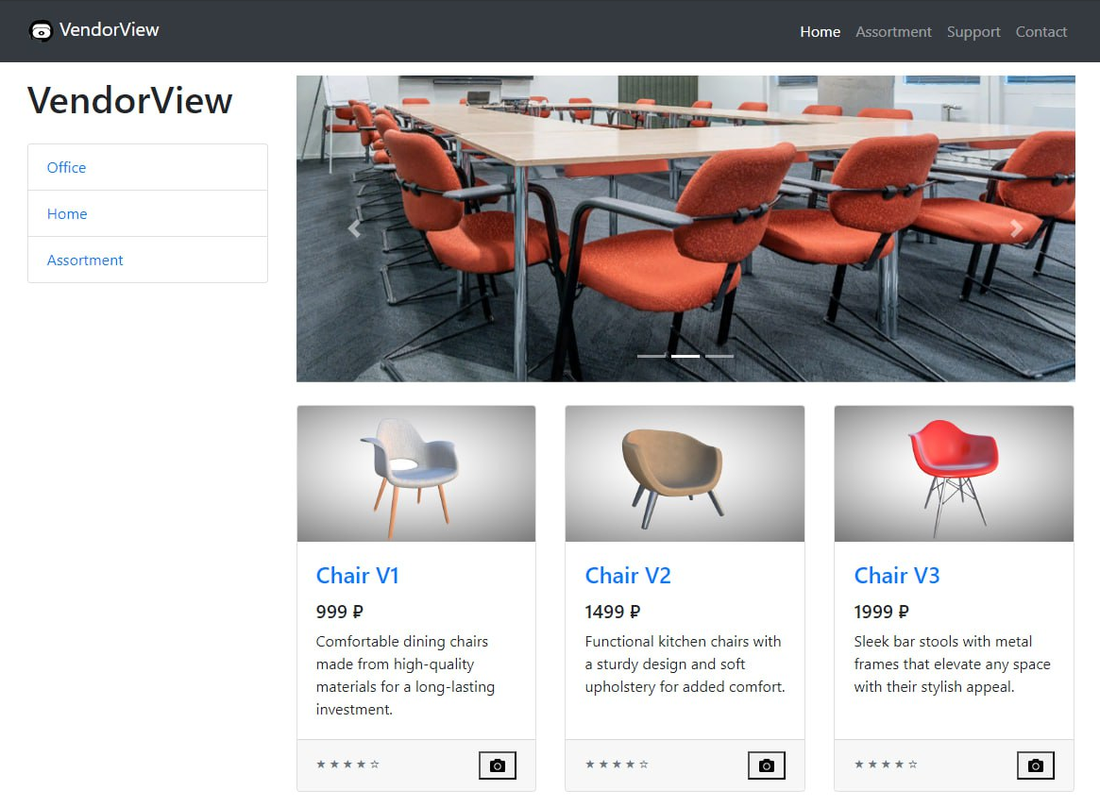
3. Прототип
Проработка пользовательских сценарий
Изучив сайты конкурентов и кросс-категории мы познакомились с уже успешно реализованными проектами. Увидели как могут выглядеть интеграции модулей AR в приложения на примерах ковра и картин. Решили для себя, что тоже бы хотели создать подобное приложение, по итогу получить свой прототип со стульями

Slide 10
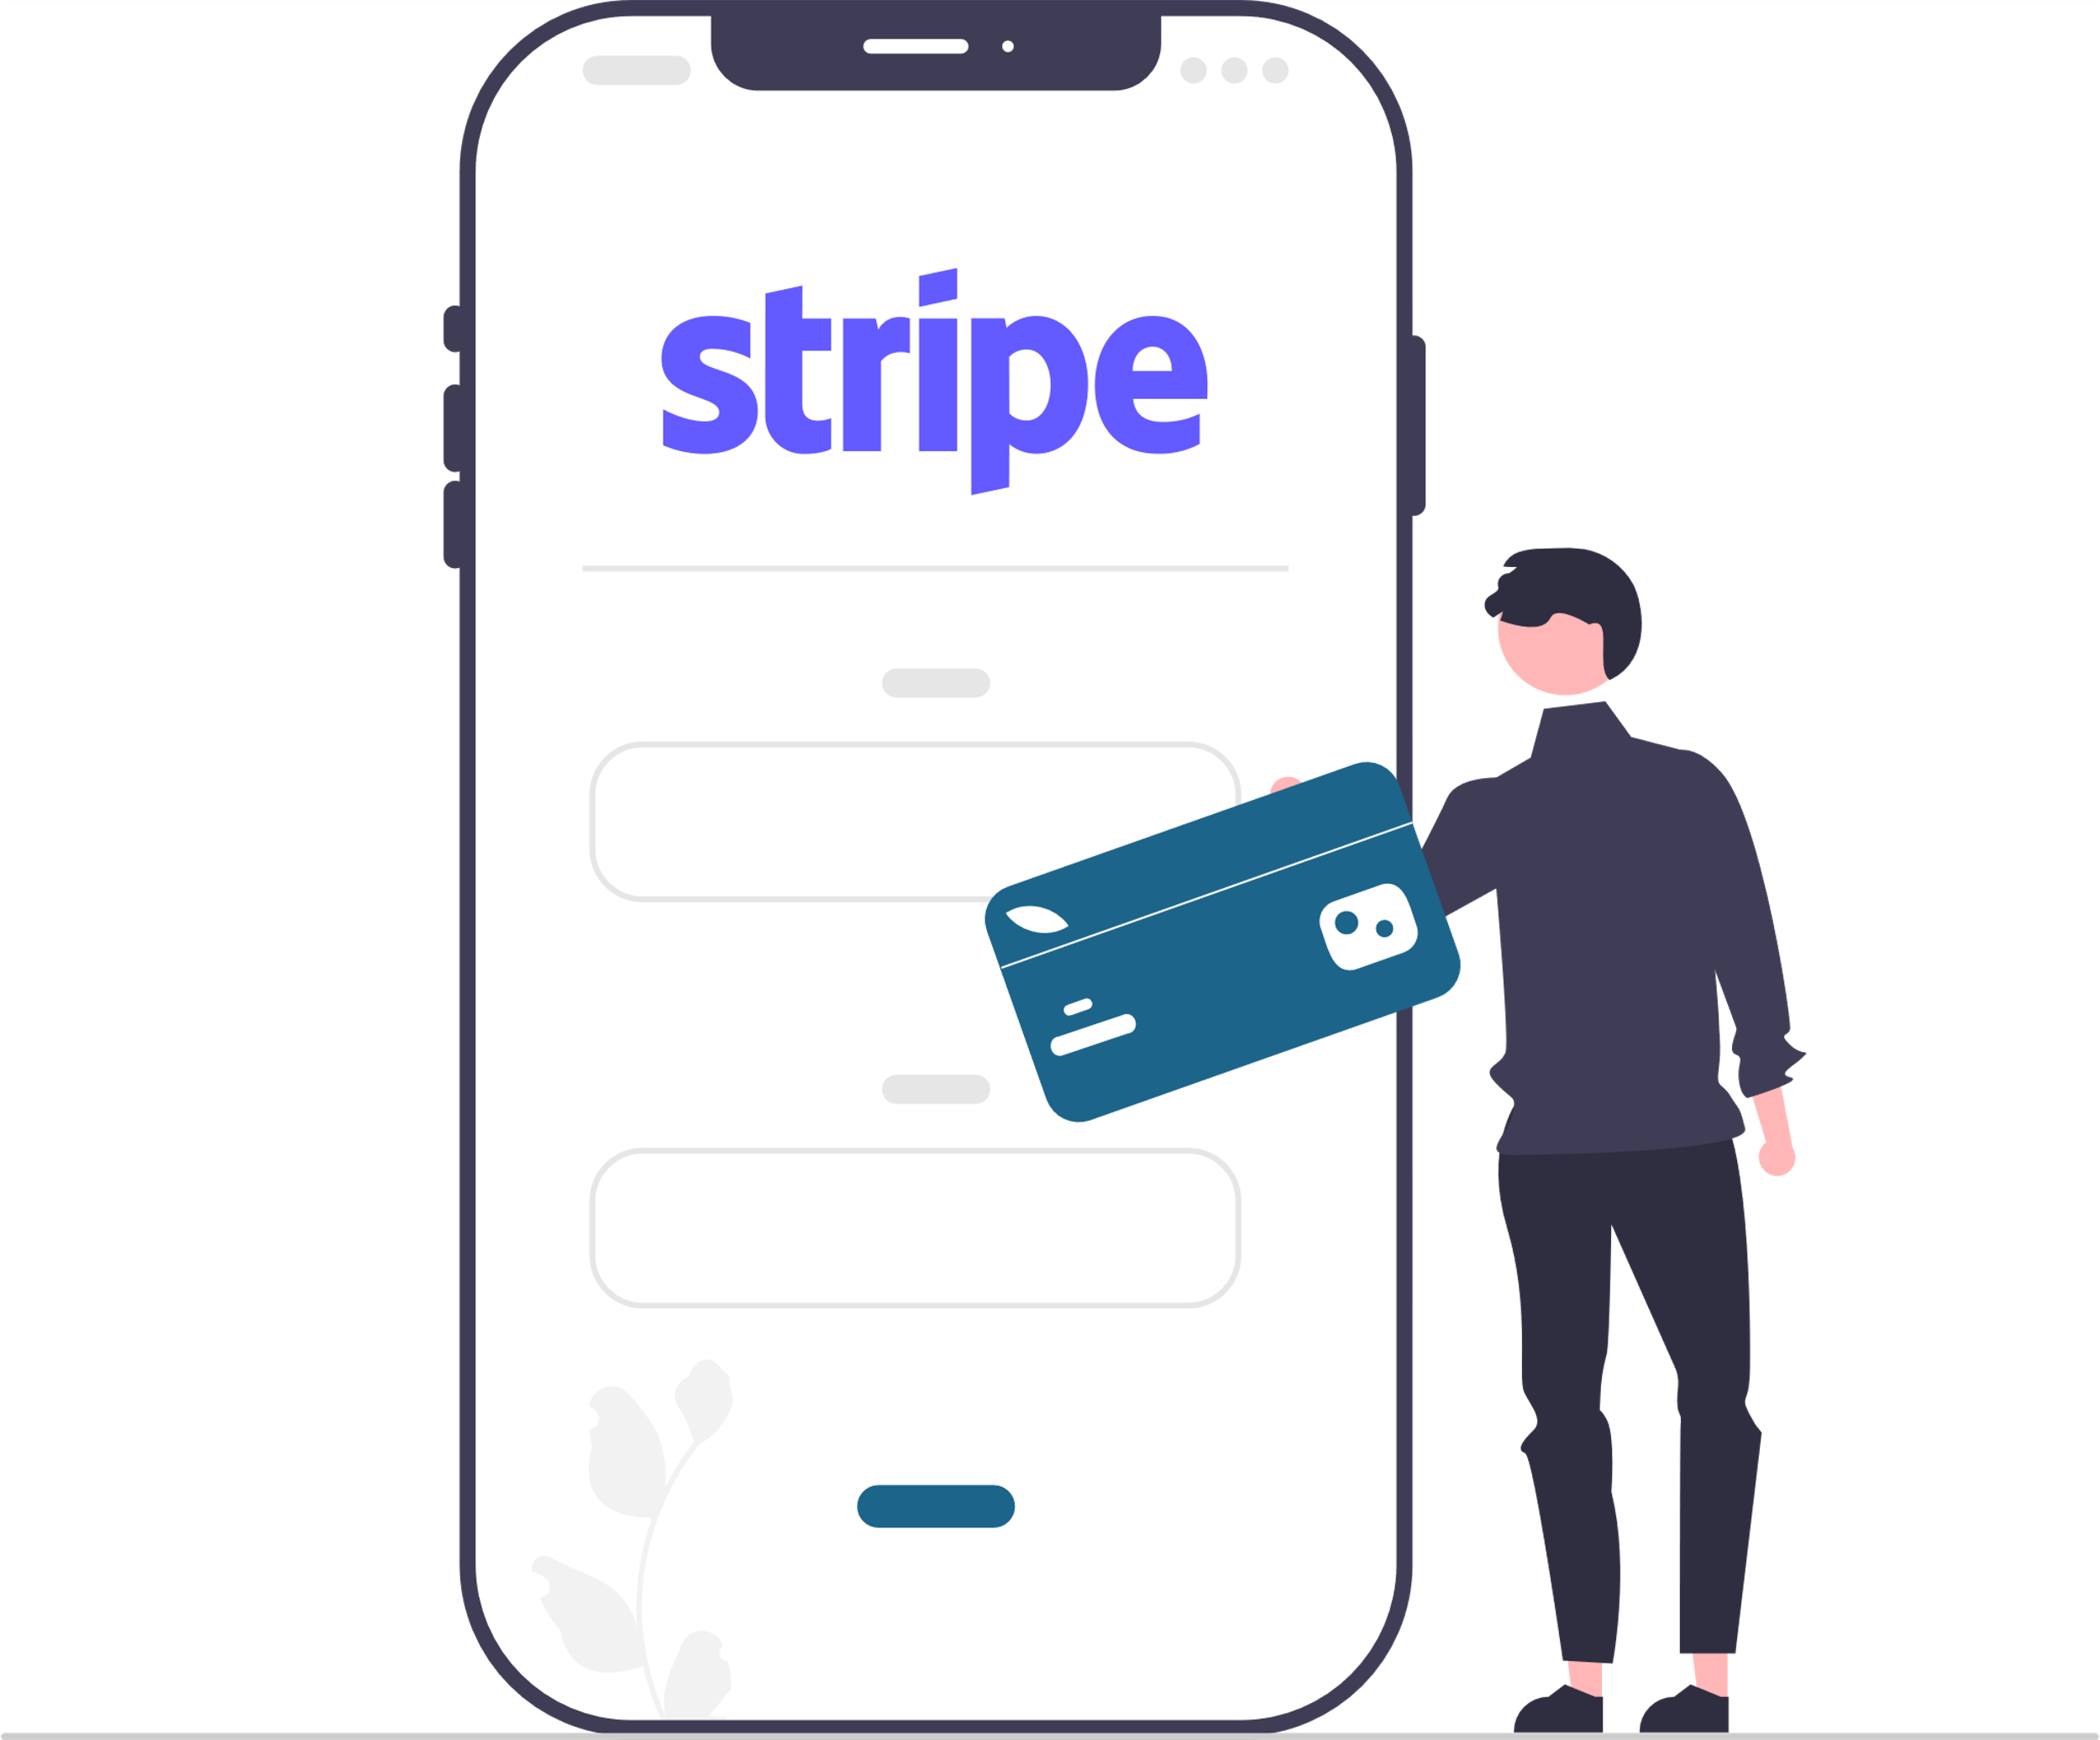
4. Содержание
Наше предложение – это уникальное интегрируемое приложение с использованием дополненной реальности для маркетплейсов.
Для маркетплейса тяжело разработать отдельный функционал, работающий на большом количестве вещей. Мы предлагаем взять эту задачу на себя. М.П. не придется тратить много времени и ресурсов для разработки этой технологии.
Наш продукт должен стать востребованным на рынке, исходя из статистики последних лет, говорящей о востребованности подобных технологий.
Его преимущество в удобстве, используя подобную технологию пользователь может ознакомится с товаром в режиме онлайн, что значительно облегчает процесс покупки.
Планируется партнерство с WB, а именно с продавцами на самой платформе.

Slide 11
Итоги
Чего мы достигли в результате работы на акселераторе?
Определена идея и структура будущего решения, разработана стратегия и найдена креативная концепция.
Проведено исследование и анализ конкурентов и трендов.
Создан прототип, проработан один пользовательский сценарий.
Проведен расчет стоимости решения, предложенная идея содержит рентабельную и масштабируемую бизнес-модель.
Заполнен паспорт проекта
Подготовлена дорожная карта развития проекта

Slide 12
Спасибо за внимание!

